Slide 1
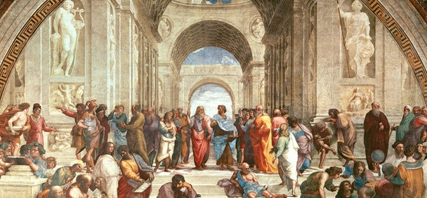
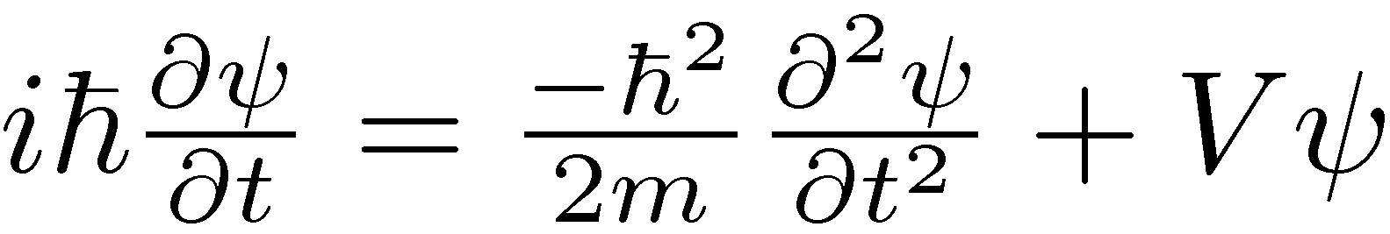
Filozofia Kwantowa
Rafał Demkowicz-Dobrzański
Wydział Fizyki, UW
Notes:
Pomysly:
- Heisenberg (Czesc i Calosc)
Schroedinger (Why atoms are small?)
Dalailama (Word in an atom)
Penrose (Shadows of the mind, New emperors mind)
Tw. Goedla-> myslenie nie algortymiczne ma przewage, a zrodlo to procesy kwantowe w mózgu
Popper (Quantum mechanics without an observer) \
Bell (speakable and unspeakable)
Peres (concepts and methods)
quantum phenomena do not occur in a Hilbert space, they occur in a laboratory
Kuhn – nie ma nic szczególnego o kwantach a jedynie jako przykład rewolucji (byty, pytania odpowiedzi akceptowalne w ramach paradygmatu,…)

Slide 2
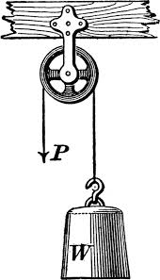
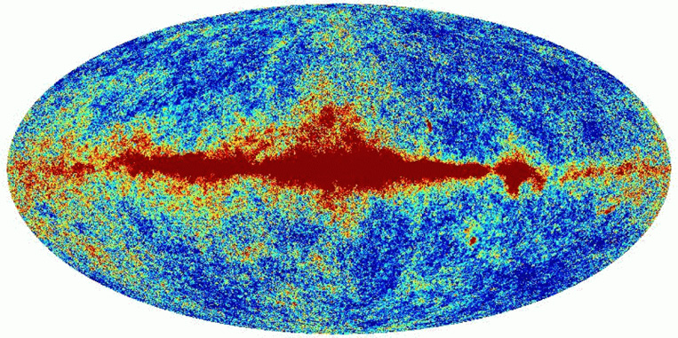
Świat według fizyki klasycznej
Świat składa się z obiektów
kulki, bloczki, liny, planety, atomy, pola elektryczne, magnetyczne
Obiekty mają swoje cechy fizyczne
masa, kształt, ładunek elektryczny, położenie, prędkość, …
Obiekty oddziałują i ewoluują deterministycznie
Pomiar jedynie odkrywa wartości wielkości fizycznych
Obserwator może zostać usunięty z opisu
Można podać obiektywny stan
wszechświata (widziany od zewnątrz)
Notes:
Obiekty osobne, obserwator się wydziela aby stworzyć obiektywny opis
Obiektyw maja cechy, cechy przynaleza do Tego obiektu niezaleznie od calej reszty wszechswiata

Slide 3
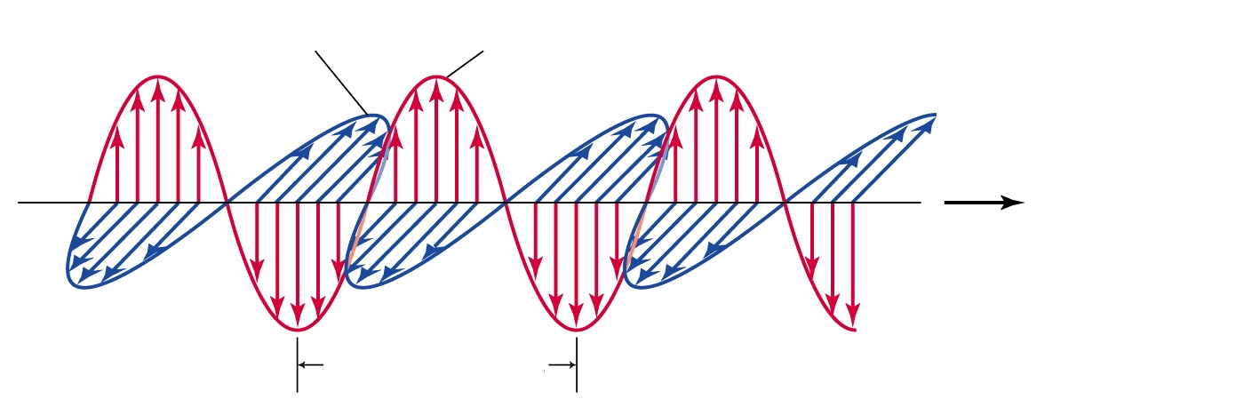
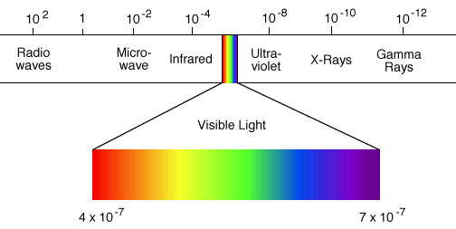
Światło - wydawało się, że to proste…
Pole magnetyczne
Pole elektryczne
Kierunek rozchodzenia
się fali
Długość fali
długość fali [m]
Fale radiowe
Mikrofale
Podczerwień
Promieniowanie rentgenowskie
Promieniowanie gamma
Nadfiolet
rengenowskie
Światło widzialne
7 ·10⁻⁷ m
4 · 10⁻⁷ m

Slide 4
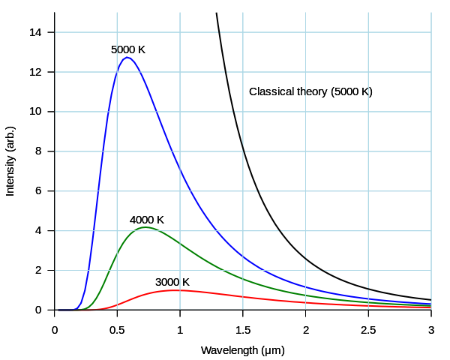
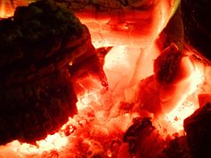
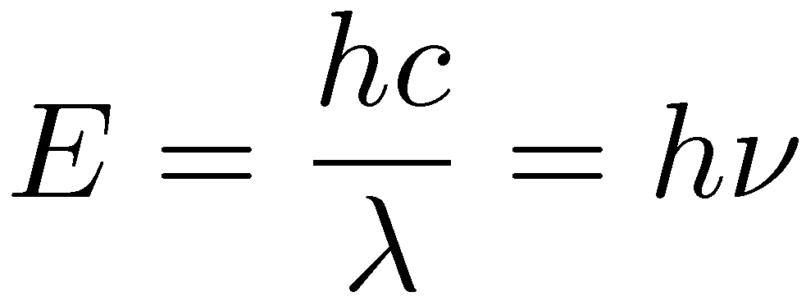
Dlaczego nie wszystko jest fioletowe?
Klasyczne rozumowanie: promieniowanie o krótszych długościach fal łatwiej zmieścić w danym obszarze- powinno go być więcej. ALE NIE JEST!
Ratunek: Światło niesie energię w porcjach - kwantach. Krótsze fale – większa energia porcji – trudniej wzbudzić
Max Planck (1900)

Slide 5
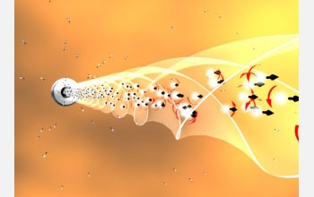
Fotony – kwanty światła
Światło = rozchodzi się jak fala, ale oddziaływuje jak cząstka…

Slide 6
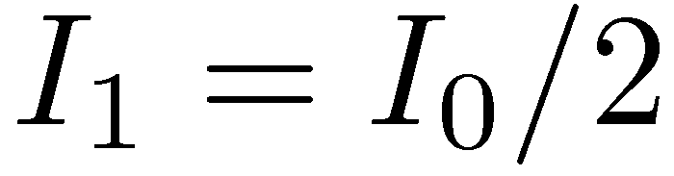
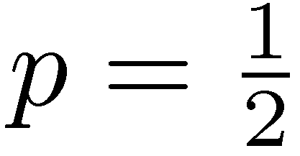
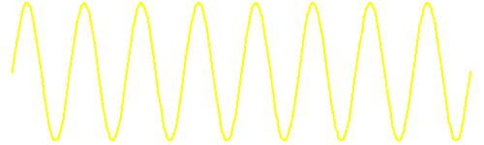

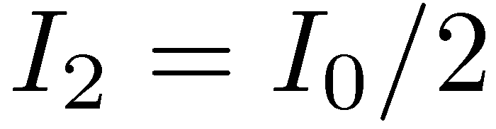
Kwanty -> Indeterminizm
klasyczna fala
foton
detektor
detektor
detektor
detektor
Jedna porcja energii – możemy zmierzyć foton tylko w jednym detektorze
Zachowanie fotonu nieprzewidywalne!
Notes:
Samo w sobie to jeszcze nie bylby dramat po prostu fizyka klasyczna plus zachowania probabilistyczne….

Slide 7
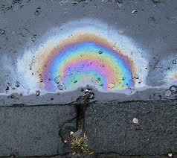
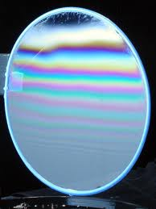
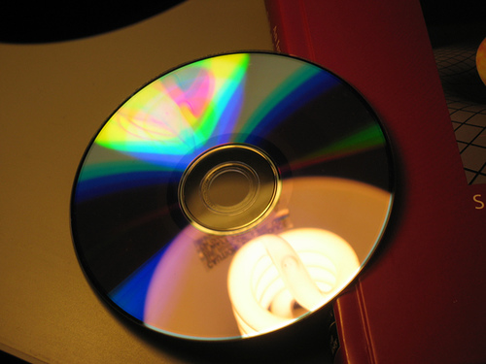
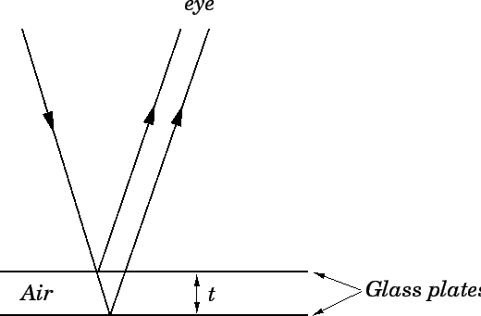
Jest znacznie gorzej…. jak wytłumaczyć interferencję myśląc o fotonach?
Interferencja konstruktywna
Interferencja destruktywna
+
+
=
=

Slide 8
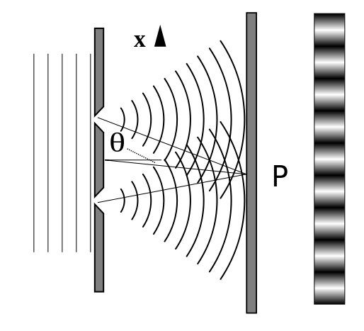
Eksperyment z dwoma szczelinami

Slide 9
A co jeśli wysyłamy fotony pojedynczo?
?

Slide 10
Jeśli szedłby górą…

Slide 11
A jeśli dołem…

Slide 12
Jeśli raz tak raz tak, to powinno być…

Slide 13
A tymczasem jest…

Slide 14
Pojedynczy foton interferuje… sam ze sobą
Położenie fotonu nie jest jego cechą -foton nie ma określonego położenia w trakcie trwania eksperymentu
Położenie fotonu uzyskuje określoną wartość dopiero w wyniku pomiaru

Slide 15
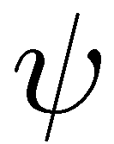
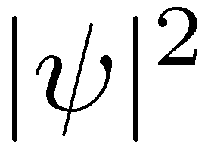
Funkcja falowa
fala elektro-magnetyczna -> fala prawdopodobieństwa fotonu
gęstość prawdopodobieństwa znalezienia fotonu w danym punkcie
Notes:
Co się stało z falą elektromagnetyczną?

Slide 16
Funkcja falowa zachowuje się dziwnie…
jeśli umieścimy detektory aby sprawdzić którą szczeliną leci foton…..
detektor
detektor

Slide 17
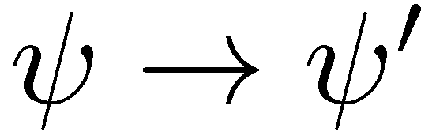
Funkcja falowa zachowuje się dziwnie…
jeśli umieścimy detektory aby sprawdzić którą szczeliną leci foton…..
detektor
detektor
….i kliknie detektor -> kolaps funkcji falowej
w takim eksperymencie nie zobaczymy już interferencji

Slide 18
Czym jest funkcja falowa?
jest kompletnym opisem sytuacji eksperymentalnej?
Teorie parametrów ukrytych (Bohm)
nie
tak
Opisem relacji pomiędzy przygotowaniem układu a pomiarem
(Bohr, Heisenberg, większość fizyków
jest realnym bytem niezależnym od obserwatora?
nie
tak
czy kolaps funkcji falowej jest procesem fizycznym
Teoria wielu światów (Everett, Deutsch)
nie
tak
Kolaps spowodowany świadomością (Wigner), grawitacją (Penrose)

Slide 19
Standardowa interpretacja…
Pojęcie obiektywnej rzeczywistości wyparowało, zastąpione przez przejrzysty matematyczny formalizm, który nie opisuje już zachowania samych cząstek a raczej naszą wiedzę o tym zachowaniu.
Tym, co obserwujemy, nie jest przyroda sama w sobie, lecz przyroda, jaka nam się jawi, gdy zadajemy jej pytania we właściwy nam sposób.
Werner Heisenberg
Stan kwantowy nie jest obiektywną własnością pojedynczego układu, ale informacją uzyskaną ze sposobu przygotowania układu, któe mogą być użyte to przewidywania wyników przyszłych pomiarów. Kolaps funkcji falowej zachodzi w umyśle obserwatora, nie dlatego, że zachodzi tm jakiś szczególny proces fizyczny, ale dlatego, że stan jest pojęciowym konstruktem samego obserwatora.
Asher Peres
Kiedy fizycy przeprowadzają eksperymenty w laboratorium, są realistami. Mówią o fotonach i elektronach poruszających się tu i tam. W momencie jednak, gdy rozpoczniesz dyskusję filozoficzną i zapytasz ich o podstawy mechaniki kwantowej, większość powie, że tak naprawdę nic nie istnieje w oderwaniu od kontekstu pomiarowego, który to coś definiuje.
Anton Zeilinger

Slide 20
i trochę mistyki….
Nasza nauka - rodem z Grecji - opera się na zasadzie obiektywizacji…. moim zdaniem nasz dotychczasowy sposób myślenia wymaga w tej kwestii jakiejś zmiany, przydałby mu się niewielki zastrzyk myśli wschodu. Wymaga to ostrożności, nie chcemy się przecież wyzbyć nieznanej w żadnej innej epoce logicznej ścisłości jaką osiągnęło nasze myślenie naukowe.
Erwin Schroedinger, „Czym jest życie”
Rzeczy i zdarzenia są ‘puste' w takim sensie, że nie posiadają żadnej niezmiennej esencji ani absolutnego istnienia, które zasługiwało by na miano „niezależności” od reszty.
Materia nie może być obiektywnie pojmowana i opisywana poza obserwatorem – materia i umysł są współzależne.
Dalailama, „The Universe in a single atom”
Prowadzimy badania tak jakby świat mógł być podzielony na małe niezależne kawałki. Jest to iluzja. Cały świat jest powiązany ze sobą […]. Nie potrafimy jednak prowadzić badań inaczej.
Asher Peres
Cząstki nie posiadają cech obiektywnych niezależnych od mojego umysłu. W fizyce atomowej przestaje obowiązywać ostry kartezjański podział na umysł i materię. Nie można mówić o przyrodzie nie mówiąc jednocześnie o sobie.
Fritiof Capra, „Punkt Zwrotny”

Slide 21
i jeszcze trochę więcej mistyki…
Nawet jeśli teoria kwantowa jest uniwersalna, nie jest zamknięta. Konieczne jest rozróżnienie na układy, które są opisywane przez teorie i te które leżą poza opisem teorii […] W każdej sytuacji fizycznej coś musi pozostać nieprzeanalizowane. Nie jest to defekt teorii kwantowej, ale logiczna konieczność w teorii, która odnosi się sama do siebie. Przypomina to Twierdzenie Goedla, gdzie […] zawsze istnieją zdania, których nie da się ani udowodnić ani obalić w ramach formalizmu teorii.
Asher Peres
Zgodnie z mechaniką kwantową nie ma takie rzeczy jako świat obiektywny. Nie możemy wyeliminować siebie z opisu […] Nie tylko wpływamy na rzeczywistość ale w pewnym stopniu ją tworzymy […] Obserwator i to co obserwowane są ze splecione w prawdziwym i fundamentalnym sensie. Dokładna natura tego splecenia nie jest jasna, ale sugeruje że podział na „świat zewnętrzny” i „świat wewnętrzny” jest iluzją.
Gary Zukav, „Tańczący mistrzowie Wu Li”
Układ nasz, z którego żadną miarą wyjść nie możemy, rozbity jest na podmiot i przedmiot, których rzeczywistego stosunku nigdy nie wyjaśnimy, ponieważ nie jesteśmy obojętnymi spektatorami zjawisk, ale jedną ze stron działających.
Stanisław Ignacy Witkiewicz „O Dualizmie” (1902)
Notes:
Jest u Zukava troche stwierdzen w stylu „Foton przetwarza informacje i jest obietem organicznym…” które raczej nic nie wnosza to wywodu ale raczej nie ma w tej ksiazce przegiecia mistycznego

Slide 22
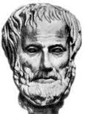
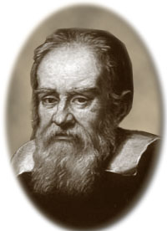
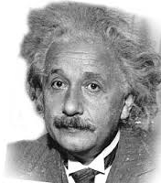
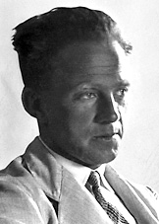
Ewolucja fizyki: odchodzenie od opisu „z zewnątrz” do opisu „od wewnątrz”
Fizyka Arystotelesa
Ruch jako pojęcie absolutne. Prawa fizyki zdefniowane względem jedynie słusznego absolutnego układu odniesienia (Ziemia). Brak pojęcia układu odniesienia zależnego od obserwatora.
Fizyka klasyczna (Galileusz, Newton,…)
Ruch jako pojęcie względne zależne od obserwatora. Czas i przestrzeń - pojęcia absolutne. Obiekty fizyczne posiadające swoje cechy niezależne od obserwatora.
Teoria względności (Einstein)
Nie tylko ruch ale czas, przestrzeń i masa - pojęcia względne zależne od obserwatora. Obiekty fizyczne wciąż posiadające swoje cechy niezależne od obserwatora, podobnie jak czasoprzestrzeń jako całość
Fizyka kwantowa (Heisenberg, Schroedinger, Bohr,..)
Teoria sformułowana w języku uwzględniającym jawnie obserwatora –
opis od wewnątrz
Notes:
Nie chce uzywać sformułówania od abiektywizmu do relaywizmu po tu postmodernizm może zbyt sobie pohulac a tego nie chcemy

Slide 23
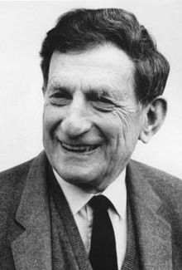
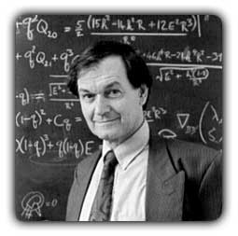
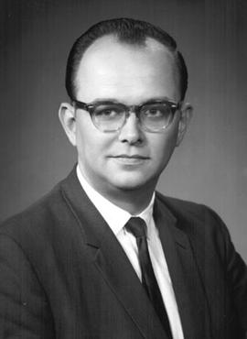
Obrońcy realizmu
David Bohm
Teoria parametrów ukrytych – cząstki mają dobrze określone wszystkie własności fizyczne niezależnie od obserwatora tylko nie mamy do nich dostępu. Sprowadza mechanikę kwantową do klasycznej fizyki statystycznej.
Łamanie nierówności Bella wyklucza istnienie lokalnej teorii parametrów ukrytych
Roger Penrose
„Nie można pogodzić się z teorią kwantów. Musimy ją zmienić, tak by dostarczała wiarygodnego obrazu świata […] Jeśli zinterpretujemy dosłownie deklarację niektórych najsłynniejszych zwolenników teorii kwantów, to nie otrzymamy w ogóle żadnego obrazu świata” (Cienie Umysłu)
Funkcja falowa i jej kolaps są realne. Kolaps spowodowany jest grawitacją – niemożliwość istnienia superpozycji dwóch różnych geometrii czasoprzestrzeni. Fenomen świadomości związany z nową fizyką odpowiedzialną za kolaps
Hugh Everett
Nigdy nie następuje kolaps. Istnieją wszystkie składniki superpozycji – nasza świadomość jest też układem kwantowym i żyje w jednym z tych składników i dlatego obserwuje konkretne wyniki. Równolegle istnieją inne „nasze świadomości” obserwujące inne wyniki
„Funkcję falową traktujemy jako podstawowy byt fizyczny”

Slide 24
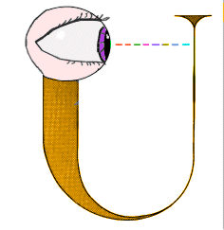
Przesłanie mechaniki kwantowej
Nie da się opisać wszechświata od zewnątrz
Nie możemy usunąć obserwatora z opisu
Dualizm
Wiele światów
Kosmiczna świadomość
Twierdzenie Godla
Buddyzm
Wolna wola
Nielokalność
O czym nie można mówić, o tym trzeba milczeć
Ludwig Wittgenstein
…ale najbardziej chcemy mówi właśnie o tym o czym nie można

Slide 25

Notes:
Film Contact na podstawie powieści Carla Sagana, reżyseria, Robert Zemeckis, gra Jodie Foster

Slide 26
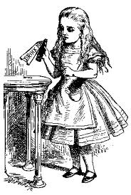
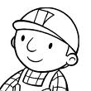
Nierówność Bella
Pytania:
A lub A’
B lub B’
Alicja
Bob
Tabelka nagrody:
 | Tak –Tak Nie – Nie | Tak – Nie Nie – Tak
A & B | €4.00 | -€4.00
A & B’ | €4.00 | -€4.00
A’ & B | €4.00 | -€4.00
A’ & B’ | -€4.00 | €4.00
Średni zysk dla dowolnej strategi lokalnej ≤ €2.00

Slide 27
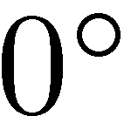
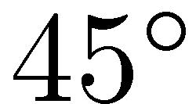
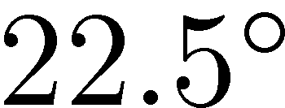
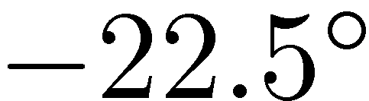
Łamanie nierówności Bella
polaryzacyjny stan splątany dwóch fotonów
Alicja
Bob
pomiar polaryzatorem: foton przechodzi (TAK), nieprzechodzi(NIE)
A lub A’
B lub B’
z teorii kwantowej wynika, że przy względnym obrocie polaryzatorów o 25,5 stopni fotony będą zachowywały się tak samo z prawdopodobieńtwem (1+√2)/2. A przy względnym obrocie 77,5 stopnia i zachowania będą przciwne z prawdopodobieństwem (1-√2)/2.
 | Yes – Yes No – No | Yes – No No – Yes
A & B | €4.00 | -€4.00
A & B’ | €4.00 | -€4.00
A’ & B | €4.00 | -€4.00
A’ & B’ | -€4.00 | €4.00
Średni zysk = € 2 √2 > €2.00 !!!
Nie można wytłumaczyć tak silnych korelacji przy pomocy lokalnych parametrów ukrytych

